Slide 1
Smart Cities – teknologi og borgere, styring og liv
Johannes Engers Gregersen
Cand.scient.pol., ph.d.
Smart City Koordinator, Vejle Kommune

Slide 2
Det teknologiske kvantespring
Vi er i disse år vidne til en række teknologiske kvantespring
Ikke længere bare inkrementel udvikling – det er ikke engang 10 år siden, at iPhones kom på markedet – nu er smartphones vores kontrolpanel for nærmest alt
Digitale infrastrukturer
Sensorer
Autonome enheder
AI, Machine-learning
Big Data
Notes:
Min påstand: Vi er vidne til en række teknologiske kvantespring.
Med tilpas mange ressourcer og politisk vilje til at udjævne lovgivningsmæssige barrierer, så kan alt lade sig gøre..
Varmeapparater, der lærer dig at kende og selv tilpasser temperaturen til din hverdag og din døgnrytme - tjek
Selvkørende biler – ja.
Intelligente systemer, der selv kan analysere komplekse mønstre og finde løsninger - ja
Og her taler vi slet ikke om nanotek, biotek, fintek, genmodifikation etc etc

Slide 3
Det teknologiske kvantespring
Skabe en p2p betalingsplatform - betaling udenom banker (fintech)
Opgør med fossile brændstoffer – elektrisk bil med stor køreradius
Skabt en reelt selvkørende bil (niveau 4) – der faktisk sælger
Revolutioneret solcelle- og batteriteknologien
Har med en stab på størrelse med en Føtex udviklet en genanvendelig rumraket, der kan lande på en droneplatform (!) – og solgt den til NASA
Plus Hyperloop og en koloni på Mars inden 2025..
Notes:
Elon Musk – mest kendt fra Tesla – er billedet på hvor langt man i disse år kan rykke teknologien med tilpas vilje og ressourcer.
Han er også eksemplet på, at vi er ude over inkrementel udvikling. Vejdirektoratet spår (stadig), at vi har selvkørende biler i 2075. Elon Musks Tesla – der er selvkørende på niveau 4 ud af 5 – var mest solgte bil i DK i december sidste år
Har via Tesla rykket batteriteknologien så meget, at vi nu begynder at se husstandsbatterier, der lades af solceller om dagen, og bruger af strømmen om natten
Nu vil geg måske gerne lige se kolonien på mars først, men planen er at sende de første materialer til kolonien op om 1½ år
Elon Musk – Ironman film..

Slide 4
Notes:
Så det er baggrunden.
Teknologien udvikler sig enten eksponentielt eller med hyppige og store spring.
Det har betydning for, hvad der kan lade sig gøre, og det har betydning for hvad folk forventer.
Det har eller vil få betydning på alle fronter – fra måden vi
tager del i den politiske offentlig og den politiske debat på
Får vores nyheder på, og får præsenteret varer vi endnu ikke vidste vi ønskede at købe.
Bliver rekrutteret til nye jobs eller kreditvurderet på, eller får vurderet om vi kan få en sundhedsforsikring
Den måde vores energi bliver produceret og distribueret
Den måde trafikken flyder på, og du kan komme fra a til b
Som by og som kommune stiller det os overfor enorme muligheder, men også uoverskuelige muligheder. Fremtiden er på en gang lys og lovende, og på samme tid mørk og truende, for hvordan vælger vi vores fremtid, hvilke teknologier satser vi på – og hvordan sikrer vi, at netop vores by kommer godt igennem udvælgelsesproceseen.
Det er det, smart cities handler om
Det vil skabe den største forandring i den måde, byer ser ud og fungerer siden massebilismen blev udbredt

Slide 5
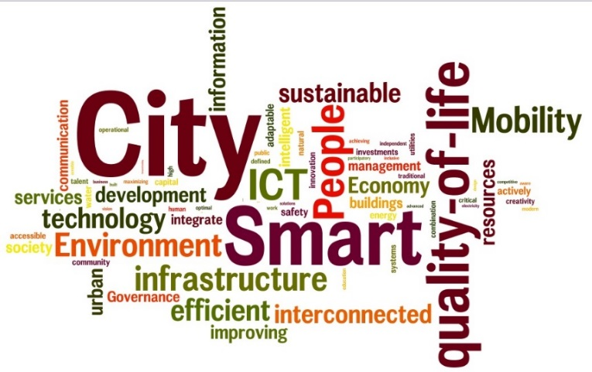
Hvad er en Smart City?
Ikke en fast eller klar definition, men:
Noget med ny teknologi og digitale løsninger
Noget med livskvalitet, liveability
Noget med bæredygtighed og effektiv ressourceudnyttelse
Noget med byen(?)
Notes:
Geografiske forskelle:
I Golfstater og i Sydøstasien er en smart city noget, der indebærer en central styring
I Nordeuropa er det noget meget mere decentralt, hvor byens funktioner måske sømløst taler sammen men ikke indgår i én styringsmodel
Fælles er, at det er en by, hvor det digitale lag er det vigtigste lag – IoT. Uden det digitale går tingene i stå

Slide 6
Hvad er en Smart City
EU fokuserer på nye teknologiske løsninger inden for 6 domæner
Smart Mobility – MaaS, selvkørende biler, big data
Smart Economy – e-handel, nye produktionsformer
Smart Governance – digitalt demokrati, nye styreformer, open data
Smart Environment – grøn omstilling, forsyning, gadebelysning
Smart Living - sundhed, kultur motion etc.
Smart People – uddannelse, digitale kompetencer
Notes:
Ingen grund til at lave egen forståelse – hvis man kan nøjes med at bruge definitioner udviklet af dem, der uddeler penge på baggrund af deres egen definition
EU arbejder med 6 domæner, hvor de ser nye løsninger og teknologier, digitalt orienterede – til sammen er det smart city.
Som det også fremgår af definitionen, så er smart city sådan lidt alting og ingenting på en gang.
Dem der vil kritisere S.C. som et modefænomen og som et oppustet buzz word – har bestemt en pointe.
Men det er samtidig klart, at vi kommer til at se så store skift måden vi gør tingene på, at det fortjener et label.

Slide 7
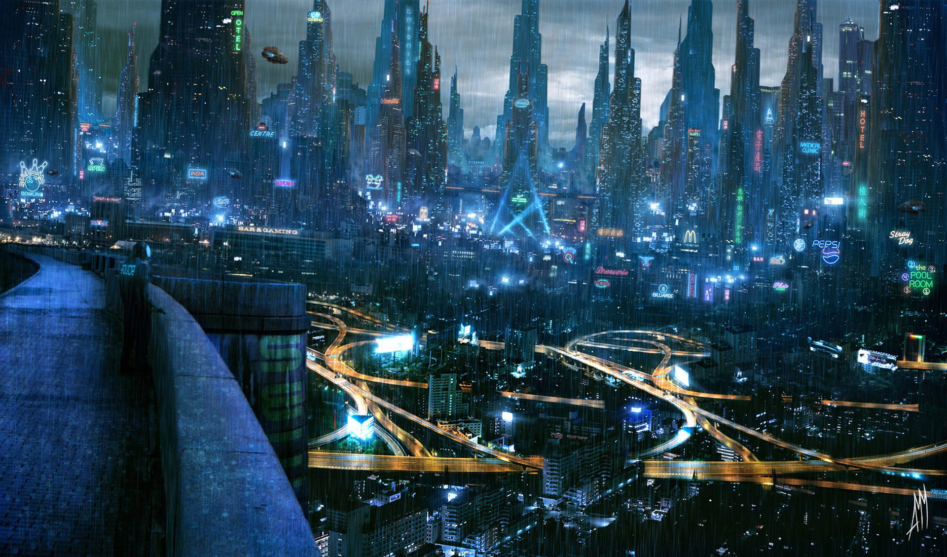
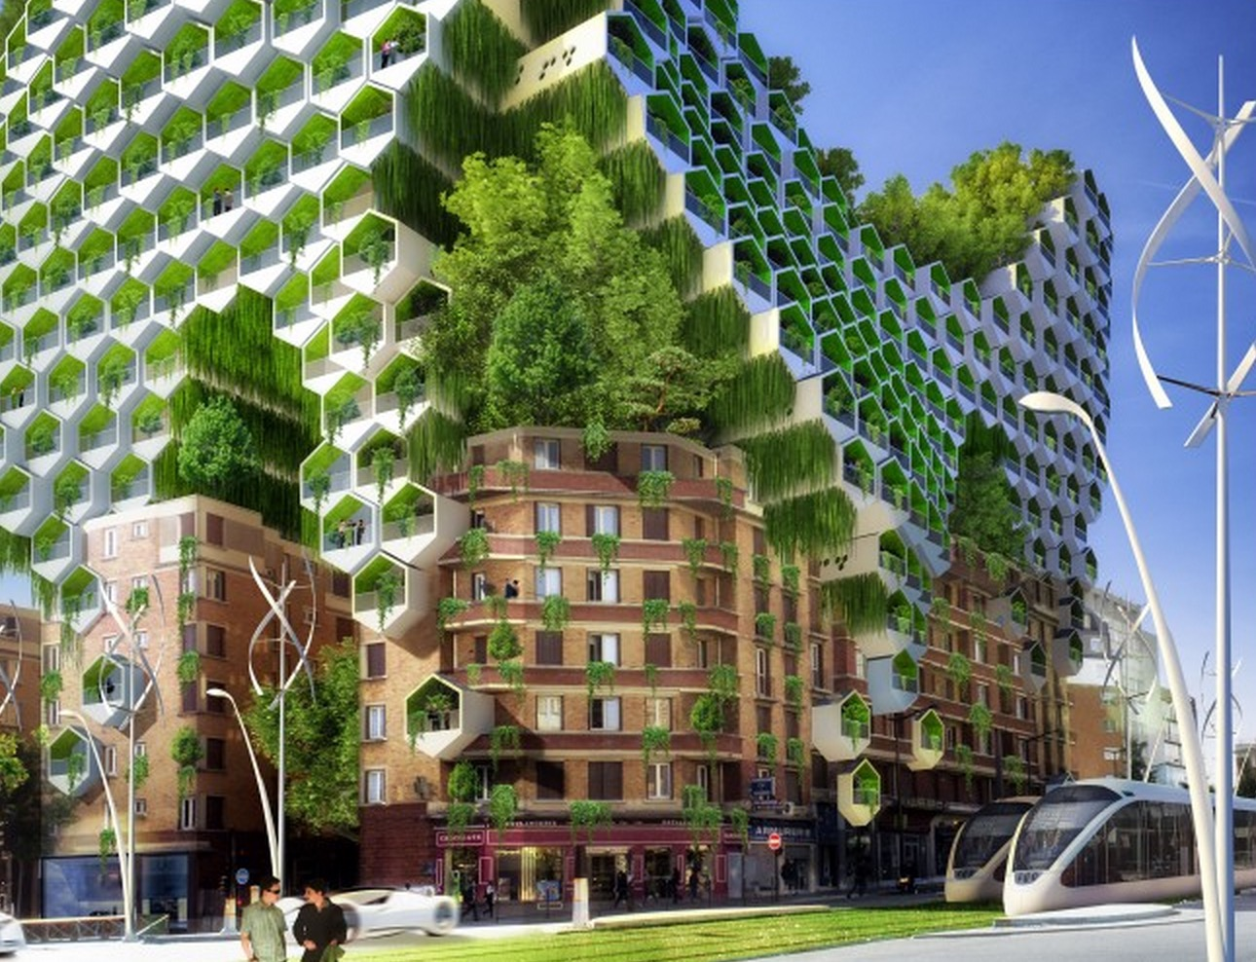
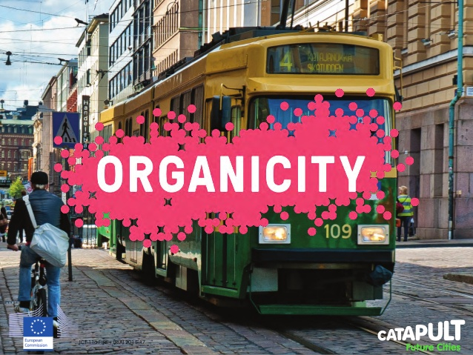
Er det noget nyt?
Teknologi: Future City/Digital City/Wired City/Intelligent City
Målsætninger:
Sustainable city
Liveable city
Smart City som et kommercielt koncept – drevet som et fremtidig marked af særligt IBM (data) og CISCO (infrastruktur)
1.0: Teknologi-drevne – CISCO modellen, Songdo
2.0: City-led, technology enabled cities – New York, Singapore, Rio de Janiero
3.0: Co-created city – Amsterdam, Medellin, Aarhus
Notes:
Spørgsmålet er, om smart city etiketten rummer noget afgørende nyt ifht tidligere buzzwords som digital city, future city

Slide 8
Resilient Smart City Vejle
Mål:
Bæredygtighed
Livskvalitet
Vækst
Effektivitet
Metoder:
Smart City i øjenhøjde
Samskabelse og partnerskaber
Systematisk anvendelse af ny teknologi på baggrund af business cases
360 grader resiliens
Notes:
Konkrete eksempler:
Intelligent trafikstyring
Måling og modellering af luftforurening, så vi kan handle på denne viden
Stor satsning på digital inklusion, digitalt medborgerskab, digital platform for samskabelse og borgerinddragelse
Digitale skoler og digitale læringsmidler, fablab med nye produktionsmidler
Overvejelser om hvordan vi med interaktiv og intelligent belysning kan ændre byen, bl.a. Bardistrikt

Slide 9
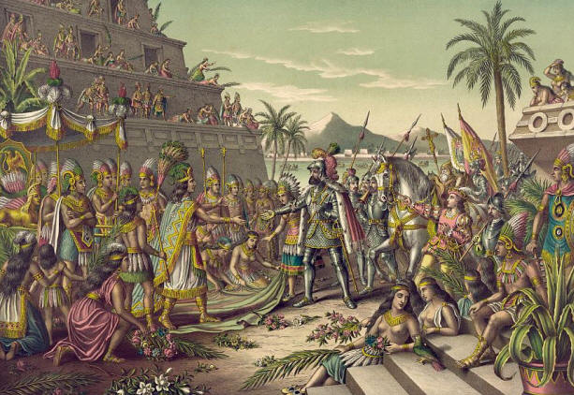
Teknologi og borgere
Notes:
Faren er at falde i Montezuma fælden:
Montezuma tog imod Hernan Cortes og indlogerede ham og hans hær i sin regeringsby.
Der blev udvekslet gaver – og sikkert holdt en skåltale om partnerskaber og delte gevinster ved samarbejdet.
Men på et eller andet tidspunkt, så gik Montezuma fra at være vært til at være gidsel. Og så gik det hverken værre eller bedre, end at conquistadores massakrede den aztekiske elite, dræbte montezuma og forlod byen med alle rigdommene.
Det er det, der er skrækscenariet for os som byer, når vi byder CISCO og TDC indenfor for at snakke om byens udvikling.. Hvornår er vi vært eller kunde, og hvornår har vi tabt vores selvstændighed.
Vi bliver nødt til at tage afsæt i borgernes behov og ønsker – også når de indimellem er uerkendte – fremfor at starte dialogen med de store kommercielle interessenter. Det betyder også, at de ting vi laver ofte er meget mindre avancerede end dem, som CISCO IBM etc gerne ser.

Slide 10
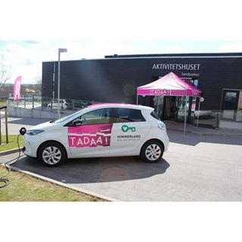
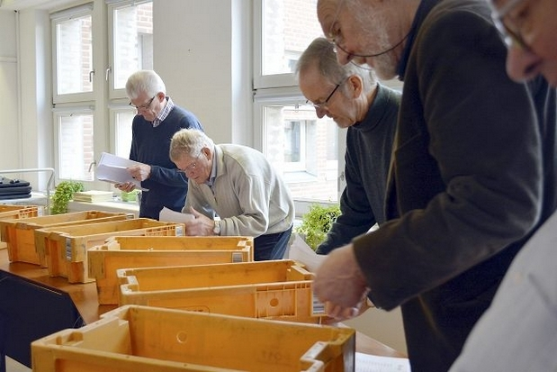
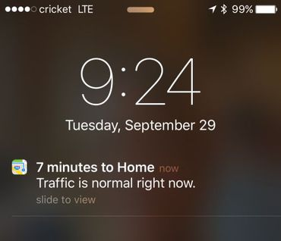
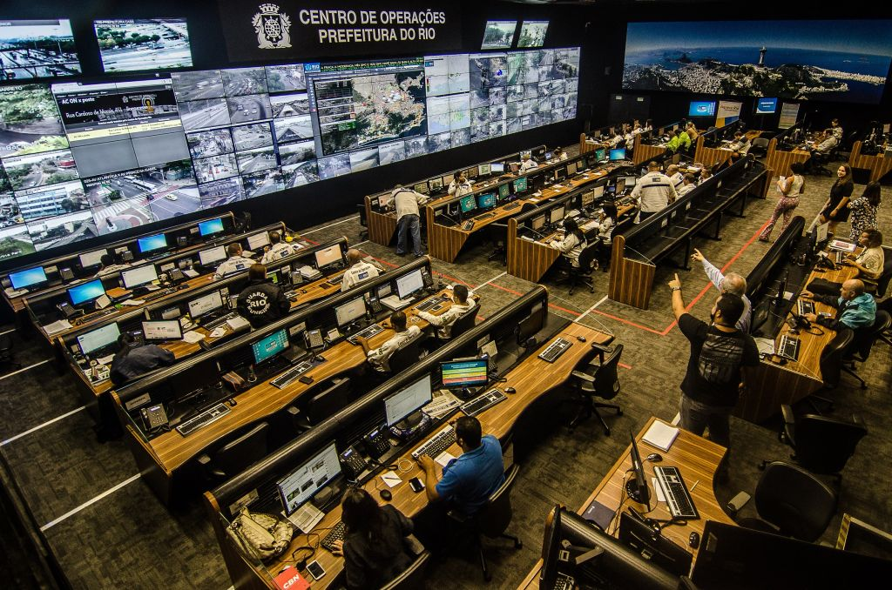
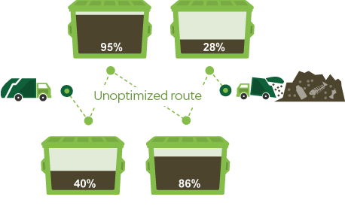
Styring og liv

Slide 11
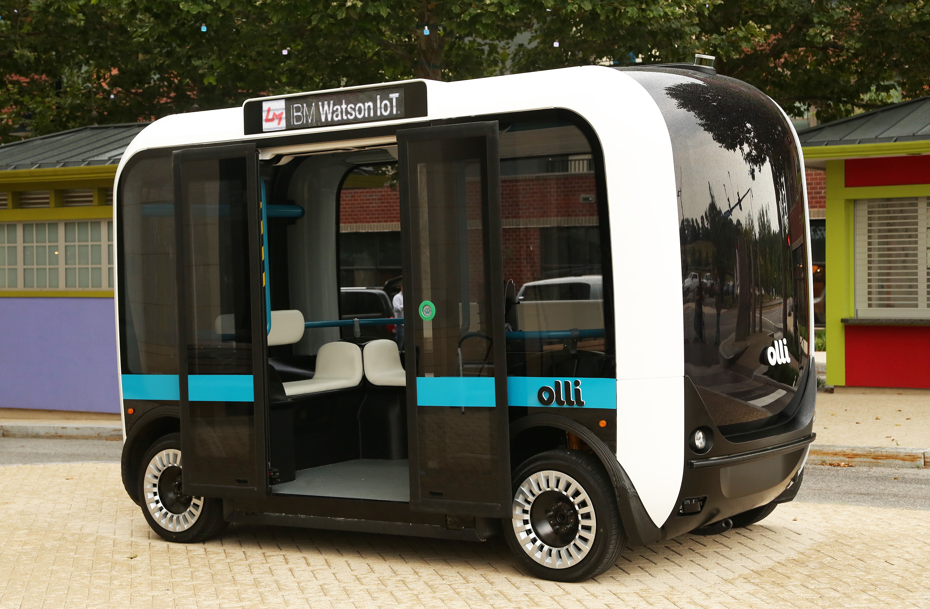
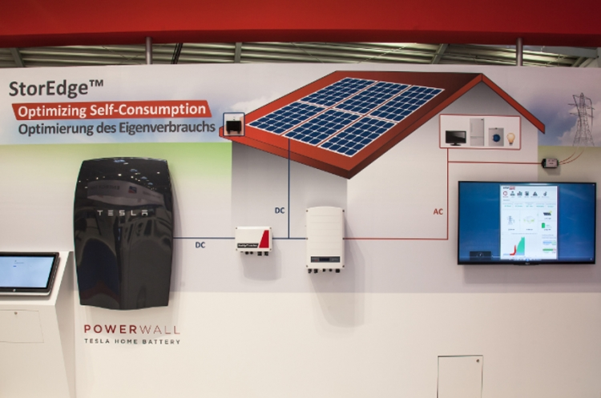
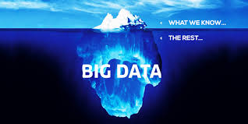
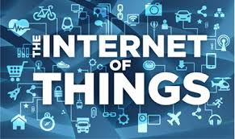
4 mest lovende teknologier på den mellemlange bane – fra et byperspektiv

